Slide 1
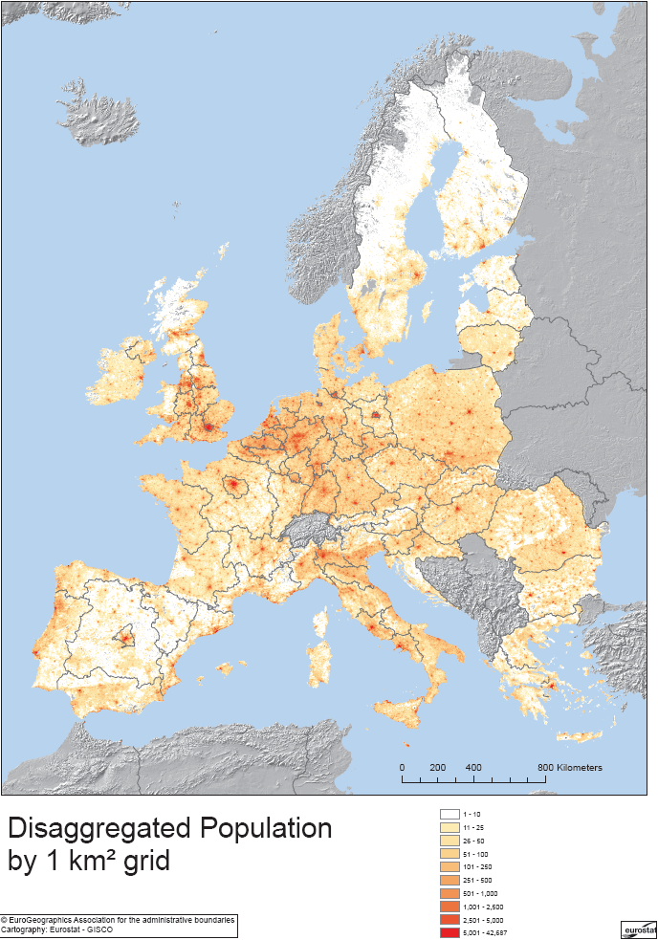
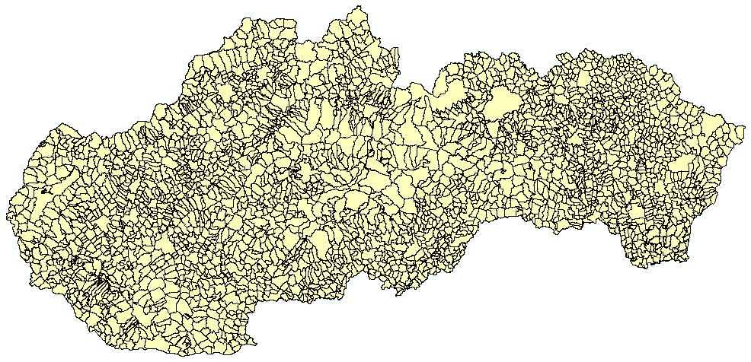
Tvorba sčítacích obvodov internetovou aplikáciou.
SODB 2011
Automatizované spracovanie údajov vychádza z princípov definovaných Zákonom č. 263/2008 Z. z.
o sčítaní obyvateľov, domov a bytov
v roku 2011
Získané údaje majú svojou štruktúrou vyhovieť zámerom EUROSTAT-u (Štatistického úradu Európskych spoločenstiev), aby boli v krajinách Európskej únie v duchu medzinárodných štandardov porovnateľné!

Slide 2
Pôsobnosť ústredných orgánov štátnej správy
Štatistický úrad SR riadi sčítanie...
MV SR poskytne obci údaje z registra obyvateľov, vytvorí číselný identifikátor obyvateľa na vyplnenie sčítacieho tlačiva, zabezpečí v spolupráci s MŽP SR územné vymedzenie častí obce a ich priestorovú skladobnosť so základnými sídelnými jednotkami (ZSJ)
MŽP SR po dohode s úradom a v súčinnosti s obvodnými úradmi vykoná ústrednú revíziu vymedzenia ZSJ
ÚGKK SR zabezpečí v spolupráci s obvodnými úradmi a MŽP SR aktualizáciu mapových podkladov potrebných na ústrednú revíziu vymedzenia základných sídelných jednotiek, zakreslenie výsledkov ústrednej revízie ZSJ do mapovej dokumentácie

Slide 3
SČÍTACIE OBVODY
Obec sa člení na sčítacie obvody (SO)
Členenie obce na sčítacie obvody musí byť vykonané v rámci jej rozdelenia na ZSJ
Sčítací obvod je územie ZSJ alebo jej časť, ktorá je skladobnou časťou územia obce, v ktorej sa vykoná sčítanie
Ak obec pozostáva z jednej základnej sídelnej jednotky a nečlení sa na sčítacie obvody, tvorí jeden sčítací obvod
Sčítacie obvody vytvorí obvodný úrad podľa návrhu obce pomerne k počtu obyvateľov, prípadne pomerne k rozlohe obce

Slide 4
APLIKÁCIA NA TVORBU SO
APLIKÁCIA NA TVORBU SO
overenie oprávnenia prístupu užívateľov
podporu ochrany vyplnených údajov
grafické preddefinovanie sčítacích obvodov na základe podkladov zo sčítania SODB 2001
zadefinovanie a úpravu hraníc SO pomocou grafického užívateľského rozhrania
on-line zobrazovanie detailných informácií o každom sčítacom obvode (počty domov, bytov, obyvateľov)
možnosť doplnenia, zrušenia a posunu adresného bodu
možnosť doplnenia, resp. editácie atribútov adresných bodov
logovanie činností používateľa

Slide 5
DODANÉ PODKLADOVÉ ÚDAJE
ŠÚ SR poskytol dodávateľovi aplikácie negrafické údaje o SO z roku 2001, pre aplikáciu bolo nutné na základe týchto údajov SO 2001vytvoriť ich grafickú podobu
MŽP (SAŽP) po dohode s úradom a v súčinnosti s obvodnými úradmi vykonalo ústrednú revíziu vymedzenia ZSJ a dodalo súbor hraníc ZSJ
ÚGKK SR zabezpečil v spolupráci s obvodnými úradmi a MŽP SR aktualizáciu mapových podkladov, dodal hranice územno-správneho členenia a údaje zo ZBGIS
MV SR poskytlo údaje z registra obyvateľov v rozsahu potrebnom na určenie počtu obyvateľov prihlásených na trvalý pobyt

Slide 6
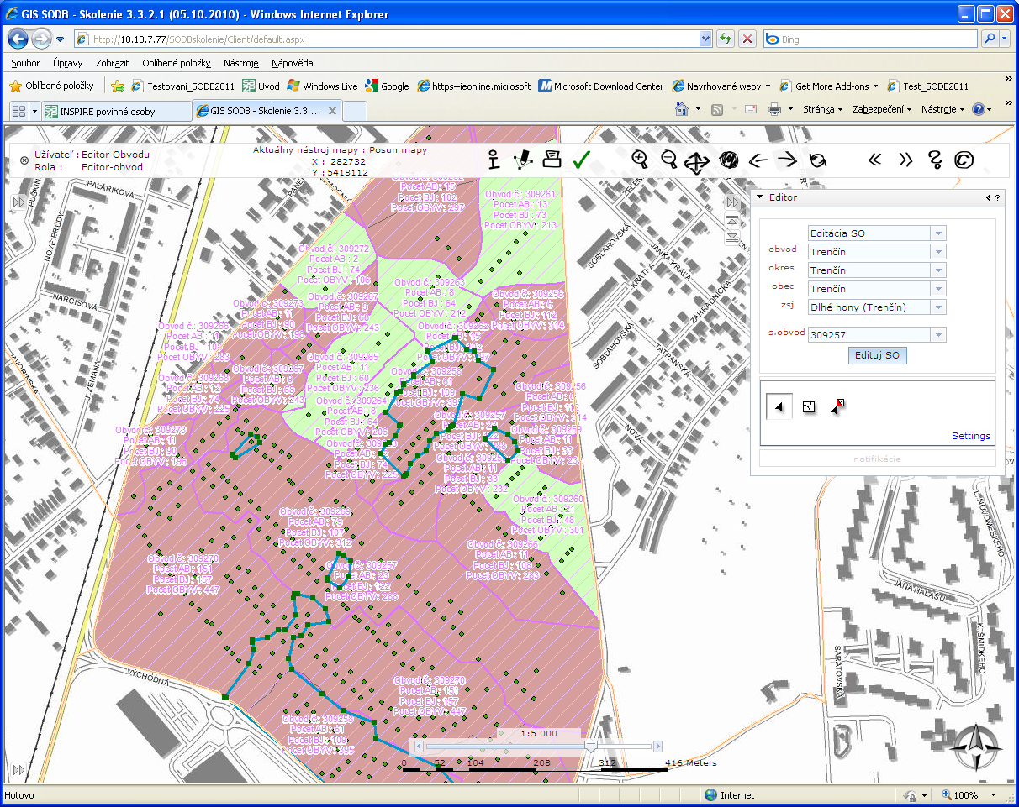
Nevyhovujúci stav
Multiparty
1 SO z 5 častí

Slide 7
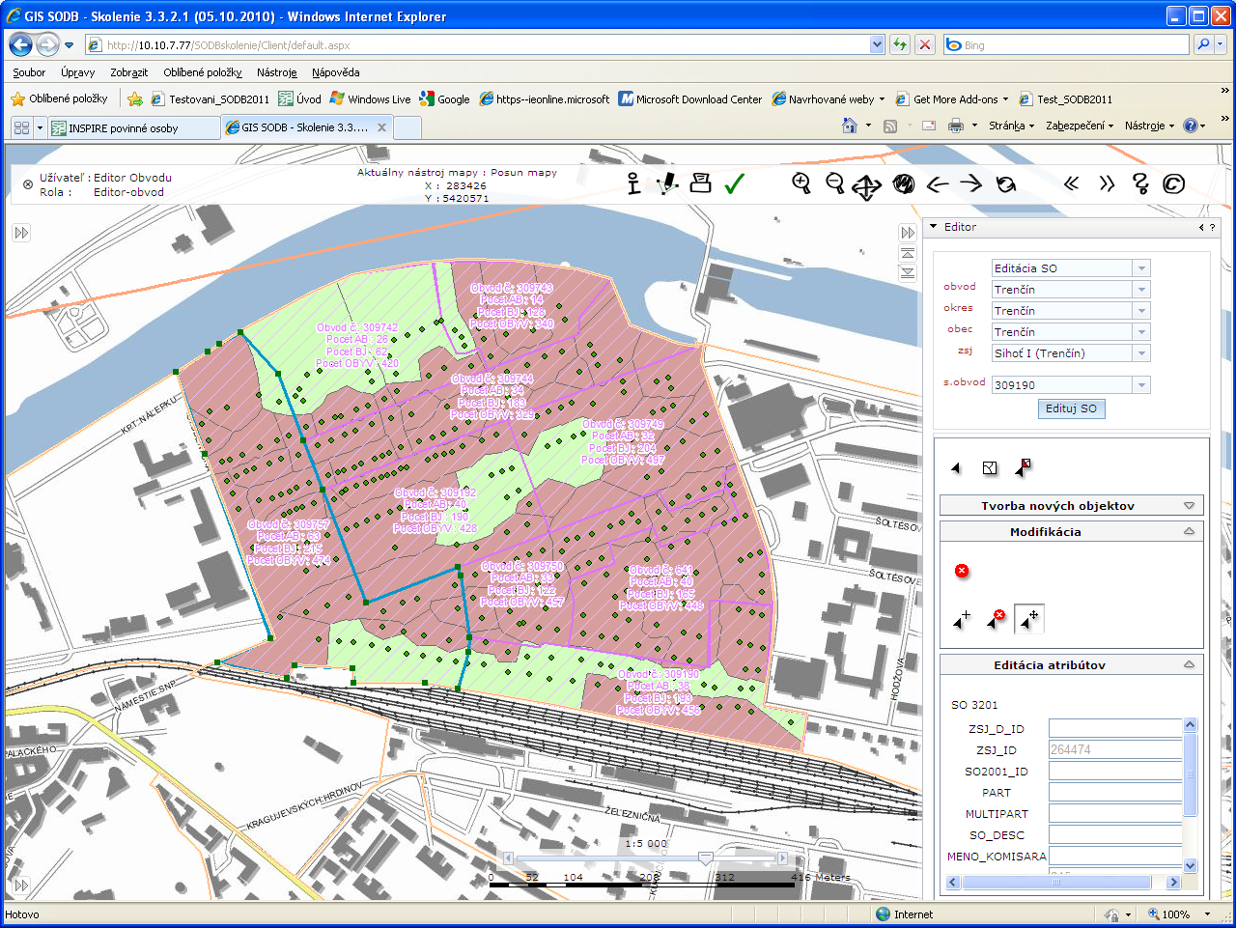
Vyhovujúci stav
novo navrhnuté SO
1 SO 1 polygón
hranice sledujú
uličnú sieť

Slide 8
ONLINE APLIKÁCIA
http://www.sodb-cenzus2011.sk/SODB2011PROD/CLIENT/Login.aspx?ReturnUrl=%2fSODB2011PROD%2fDefault.aspx
http://testp1.sodb-cenzus2011.sk/SODB2011TEST411/Client/default.aspx

